Slide 1
DotNet架构程序设计大作业
俄罗斯方块开发
团队成员：2017310500205汪旭

Slide 2
课题意义
该大作业目的在于通过实践加深自己分析实际问题、解决实际问题的能力。仿照以前传统的俄罗斯方块游戏（单人游戏）将其设计为基本的电脑控制游戏，使自己对游戏的开发有了一个比较全面的了解。培养独立思考能力，检验学习效果和动手能力，提高工程实践能力，为将来实际工作打下坚实的基础。
本大作业的意义有以下几点： (1) 可以通过此俄罗斯方块游戏的开发，对c#编程语言的开发技术有一个全新的了解，使理论用于实践，掌握了c#开发程序的全过程（包括需求分析，架构设计，程序开发）。 (2) 将以前传统的俄罗斯方块游戏（单人游戏）通过c#技术将其设计为双人和对人的游戏，使自己对游戏的开发有了一个比较全面的了解。 (3) 用户可以对游戏的难度和状态进行灵活的设置，这点可以方便游戏玩家的操作，同时也为游戏界面提供了丰富的内容。

Slide 3
需求分析
：
系统开发的总体任务是实现游戏的可操作性、美观性、及时性。
开发过程遵循软件工程规范，可采用结构化或面向对象分析设计方法。主要实现c#的窗体开发，对游戏中的图形图像进行键盘控制。游戏者可以通过上下左右键来对游戏进行操作。
通过需求分析得出的功能需求，对项目进行总体功能设计。可以使用功能结构图来表示，功能结构图如下：
俄罗斯方块游戏
创建游戏界面
方块下沉
背景变色
添加按钮
方块的变形
满行消除，得分

Slide 4
模块设计
1.游戏运行控制
程 序 运 行
游戏开始
开
开关（开始键）
控制台
关
循环运行

Slide 5
模块设计
2.方块移动
游戏开始
显示方块于屏幕中,检查方块在屏幕上是否有阻碍发生
是
游戏结束
否
否
产生控制方块下降的执行信息
接受按钮的控制信息
方块是否无法下移
方块移动时是否有阻碍
是
是
否
检查满行
删除满行
重新装载方块
移动方块

Slide 6
模块设计
3．判断是否为有效按键
按键
保持不动
检查按键
有效
检查可移动性
无效
可动

Slide 7
模块设计
4.方块变形
方块变化（按向上键）
采用x=y;y=2-x的逆时针旋转规则产生新坐标
检查可变性
不可变
不发生任何改变
可变
新点坐标赋给控制方块变量

Slide 8
模块设计
5.是否达到底端
游戏是否开始
否
游戏暂停
是
判断方块是否到达底行或下面己有方块
否
保存方块当前位置
是
方块向下移动一行
调用到达事件
调用显示控制
控制下降速度的数值，即控制游戏的休眠时间（sleep）

Slide 9
模块设计
6.消除一定行数后
堆积方块，统计每行方块数目
1.判断行满、处理消行、堆积方块向下移动
2.统计分数
判断是否过关
是
关数增加，游戏速度将变快。调用游戏初始化
否
继续游戏

Slide 10
关键技术
方块的创建（例）：
public santiao()//三条
{
m_curTransforIndex = 0;
m_needfulRows = 3;
m_needfulColumns = 3;
m_range = new int[3, 3]{{0,1,0},
{1,1,1},
{0,0,0}};
m_center = new Point(1, 1);
}
方块移动：
public move()
{
m_rows = 20;
m_columns = 20;
m_arr = new int[m_rows, m_columns];
for (int i = 0; i < m_rows; i++)
{
for (int j = 0; j < m_columns; j++)
{
m_arr[i, j] = 0;
}
}
m_score = 0;
m_height = 0;

Slide 11
关键技术
背景颜色：
private void button1_Click(object sender, EventArgs e)
{
colorDialog1.ShowDialog();
this.BackColor = this.colorDialog1.Color;
}
网络对战：
private void startGameBtn_Click(object sender, EventArgs e)
{
Global.pos_callback = GetPos;
Global.server_callback = ServerCallBack;
rbserver = new RBSocketServer("127.0.0.1", 10000);
connectBox1.Text = "127.0.0.1:10000";
////////////////////////
startGameBtn.Enabled = false;
connectGameBtn.Enabled = false;
readyBtn.Enabled = true;
}
排行榜：
private void metroButton4_Click(object sender, EventArgs e)
{
FormRecord frm = new FormRecord();
frm.ShowDialog();
}

Slide 12
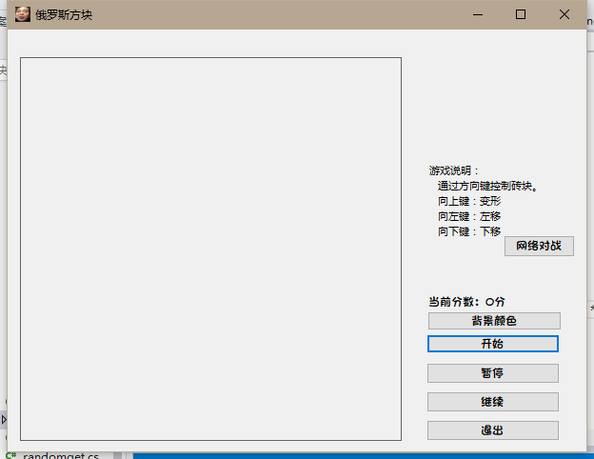
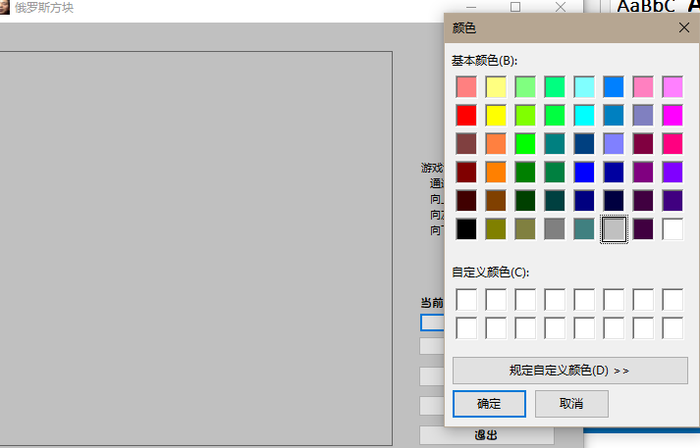
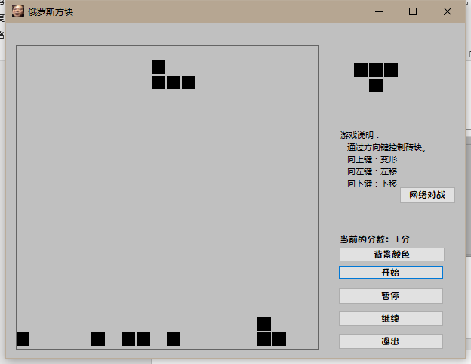
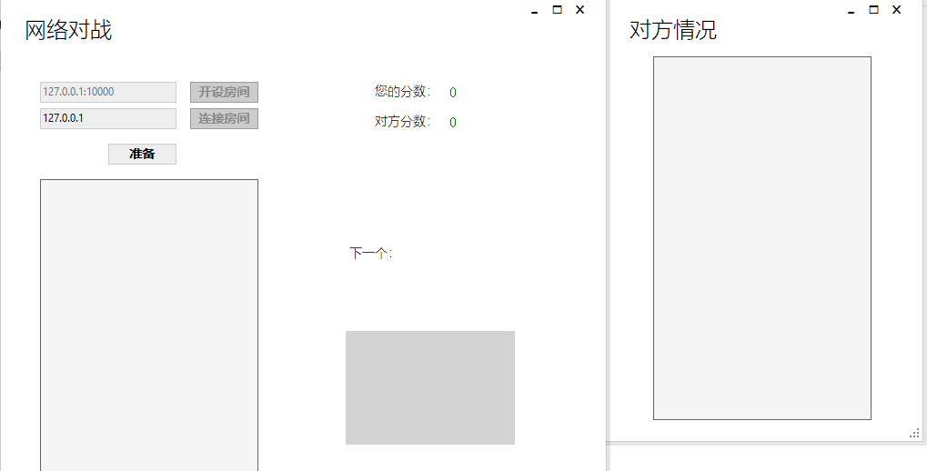
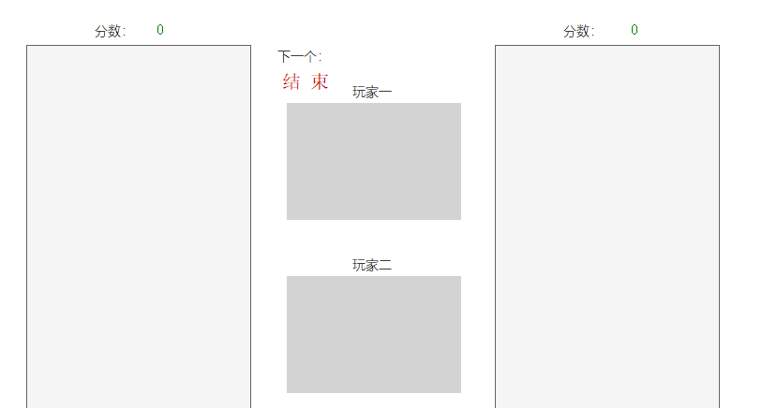
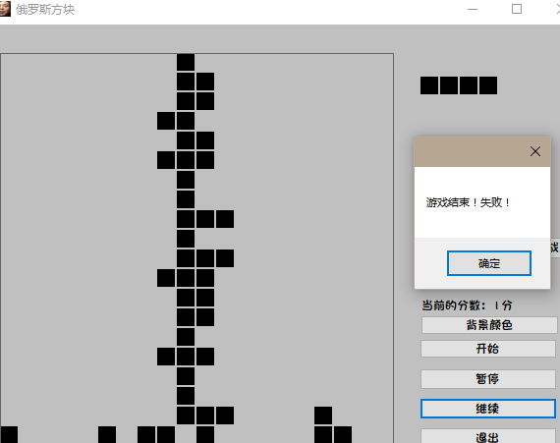
实现效果

Slide 13
结论
在上这门课以前以前，我对c#不是很了解只是能读懂程序而已，缺乏软件开发经验。通过这门课的学习，在老师的帮助和指导下完成了俄罗斯方块游戏的开发。在整个游戏过程中遇到了许许多多问题，如方块的颜色变化问题、数据溢出、异常消行的处理。但最终都被一一解决，其中体会总结如下。
学到了很多新知识，并且对以前学过的知识进行了回顾。经过长时间的学习，更加熟悉了c#语言。通过不断实验，调试程序，提出问题并想办法解决问题，进行实践，增强了动手能力。
在这次大作业中我查阅了很多资料。经过一个月的努力,内容已经基本上完成了。回顾这个设计过程,我学到了许多书本上没有学到的知识。通过这次自己制作的软件,扩展了本专业的知识面,使我受益非浅,同时也体验到了搞程序开发的困难度。在这次设计的同时,我又从中学到了许多东西。但由于我的技术原因，这其中或许还有很多的不足，有些模块做得不是很好，有些功能还不够完善，因此做得不是很好，界面的设计及整体的布局还比较简单，没有突出特色出来，这也可能是我这个系统的不足之处。同时，游戏缺乏趣味性和创新，只实现了基本的功能。

